Slide 1

PIXEL WALL-E
Programando pixel art: Comandos, geometría y colores

Slide 2

Introducción
Este programa, desarrollado en C# con Windows Forms, es un intérprete gráfico que convierte código en arte pixelado mediante comandos. Permite dibujar figuras geométricas, líneas, círculos y más, ejecutando instrucciones paso a paso sobre un canvas interactivo.
Wall-E, antes limitado a formas básicas, ahora explora el pixel art con un lenguaje diseñado para creatividad y precisión. Desde asignaciones de variables hasta saltos condicionales, cada línea de código se traduce en colores, trazos y diseños únicos, combinando programación y arte digital en una sola herramienta.

Slide 3
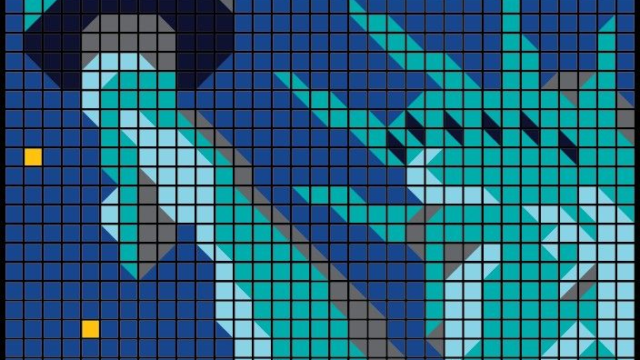
Introducción
A continuación el esquema que estaré desarrollando para explicar el proyecto será:
1-) Partirá desde la parte visual: iremos viendo cómo funciona cada cosa de la interfaz, hablaremos de cómo está conformada, cuál es su distribución, etc.; hasta llegar al botón de ejecución.
2-) Luego explicaré la parte comunmente conocida como Back-End: conocerán cómo funciona el proyecto por dentro, Lexer, Parser, cómo se comunica el código con la interfaz, etc.
3-) Terminaré exponiendo detalles finales para ver la ejecución final: explicaré los comandos válidos actuales del proyecto, hablaré también de futuros avances en el proyecto como la aplicación de futuras funcionabilidades para hacerlo más agradable.
Espero que les guste.

Slide 4

Parte 1: Visual

Slide 5

Visual
La interfaz está dividida en 2 partes: la parte izquierda y la parte derecha, los cuales se separan de esta forma para mantener una referencia más intuitiva de cómo usar todo el programa.

Slide 6
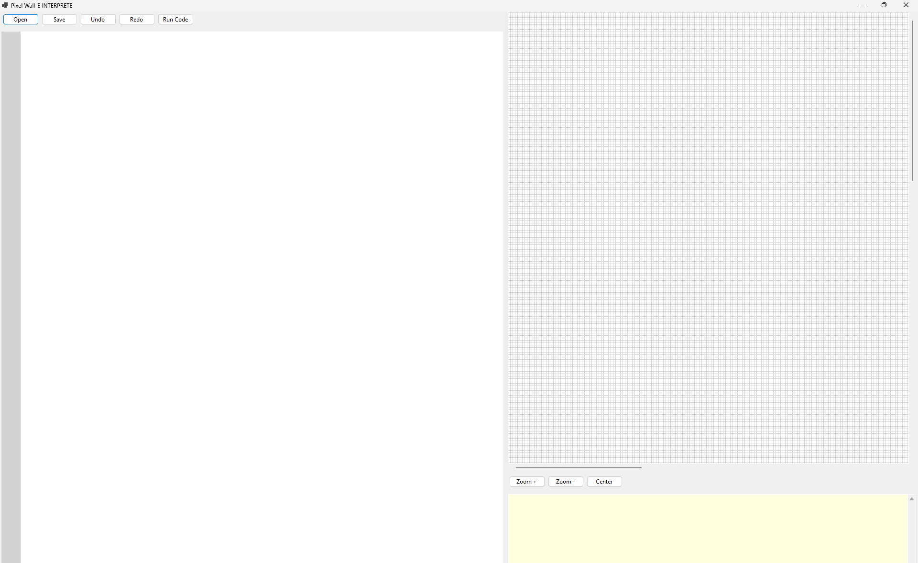
Izquierda
Derecha

Slide 7
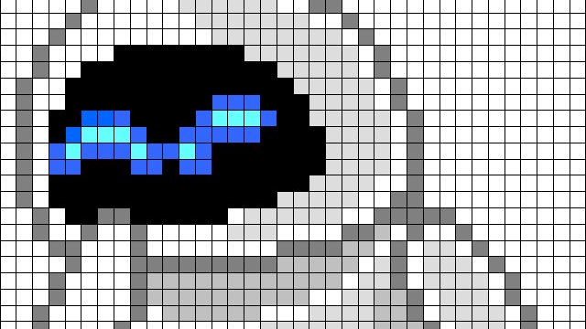
visual
La parte derecha de la interfaz está conformada por el panel de pixeles, los botones de zoom+- y center (botón para centralizar el pincel del panel de pixeles), y también tiene un panel que hace la función de consola de errores.

Slide 9

visual
La parte izquierda contiene el editor de texto en donde se van a escribir los comandos para que funcione el programa y los botones de "abrir archivos.pw", "guardar en archivos.pw". "Undo" revierte la última operación y "redo" restaura la operación desecha; también en la esquina superior derecha se observa el nombre del programa aunque esto es ajeno a la partición hecho.

Slide 11

visual
Por último, el panel de la izquierda contiene el botón "Run Code" que es el que inicializa todo lo que es la parte de ejecución del programa, en otra palabras, echa a andar al intérprete.

Slide 12

Parte 2: Back-End

Slide 13

Back-End : Lexer
Todo inicia cuando se le pide el texto al editor de texto y se guarda en un string. Luego, eso es pasado al lexer que es el encargado de crear los tokens.

Slide 14

Back-end : Lexer
¿Qué son los tokens?
Los tokens son como una manera de identificar diversos tipos de cosas como son: variables, números, texto, etc. Estos funcionan como las piezas de un lego, cada token es una pieza que luego será usada para construir una escultura.

Slide 15

Back-end : Lexer
Estructura de Clases:
TokensType (Enum): Define todos los tipos posibles de tokens: identificadores, etiquetas, números, cadenas de caracteres, etc.
Tokens:
Define las propiedades básicas de los tokens: lexema, tipo, línea.
Lexer:
El lexer (analizador léxico) es el primer componente del intérprete, encargado de convertir el código fuente en una secuencia estructurada de tokens. Su implementación sigue un flujo riguroso que veremos a continnuación.

Slide 16
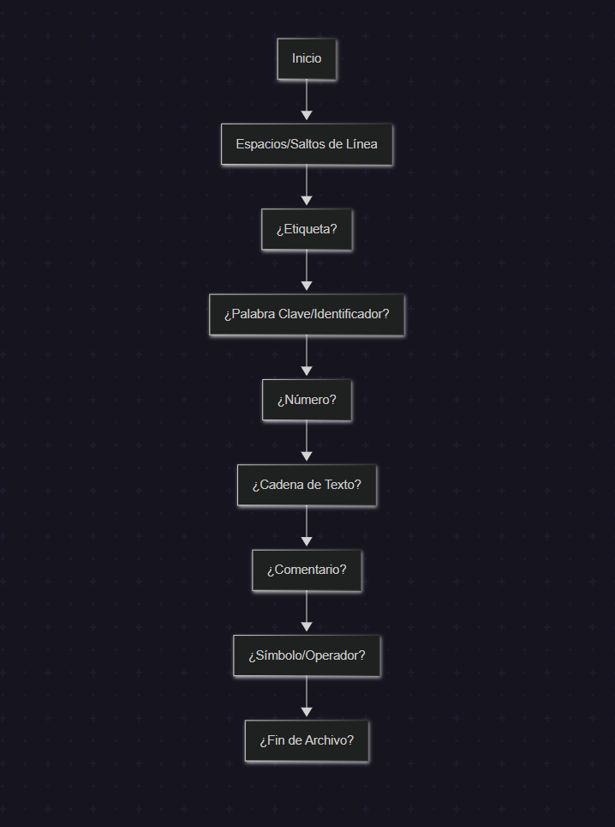
Back-end : Lexer
1-) Manejo de espacios y saltos de línea:
Ignora espacios/tabs, pero registra \n como token SaltoLinea (crucial para la sintaxis).
2-) Detección de etiquetas:
Toda cadena de caracteres que inicie con una letra y sólo contenga letras, guiones bajos (_) y números (todo esto sin espacio entre cada uno) si no es una palabra clave, se registra como token etiqueta.
3-) Palabras clave vs. identificadores:
Verifica si el lexema coincide con comandos (Spawn, Fill, etc.) o palabras reservadas. Si no es palabra clave, lo clasifica como Identificador (variable).
4-) Números:
Captura secuencias de dígitos enteros (0, 2.147.483.647). No soporta decimales.

Slide 17
Back-end : Lexer
5-) Cadenas de texto:
Detecta ("...") y extrae el contenido (ej: "Blue" → Blue → token Cadena).
6-) Comentarios:
Descarta texto tras (#) hasta fin de línea (no genera tokens).
7-) Símbolos y operadores:
Reconoce caracteres individuales ((, ), ,) o compuestos (<-, ==, &&).
8-) Fin de archivo (EOF):
Genera token especial EOF al terminar el código.

Slide 18
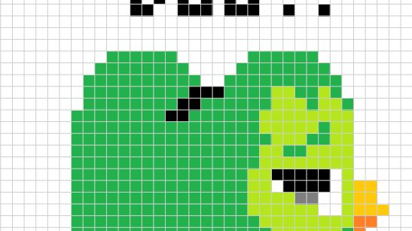
Back-end : Parser
Luego los token son pasados en una lista al Parser (analizador sintáctico), la cual es la etapa posterior al Lexer en el intérprete de Pixel Wall-E. Su misión es organizar los tokens en una estructura jerárquica (como un árbol) que refleje la lógica del programa, validando que cumpla con las reglas gramaticales del lenguaje.

Slide 19

Back-end : Parser
El Parser sigue un flujo estructurado de análisis que combina detección de patrones, manejo de errores y construcción de comandos ejecutables. Explicaré su lógica paso a paso.

Slide 20
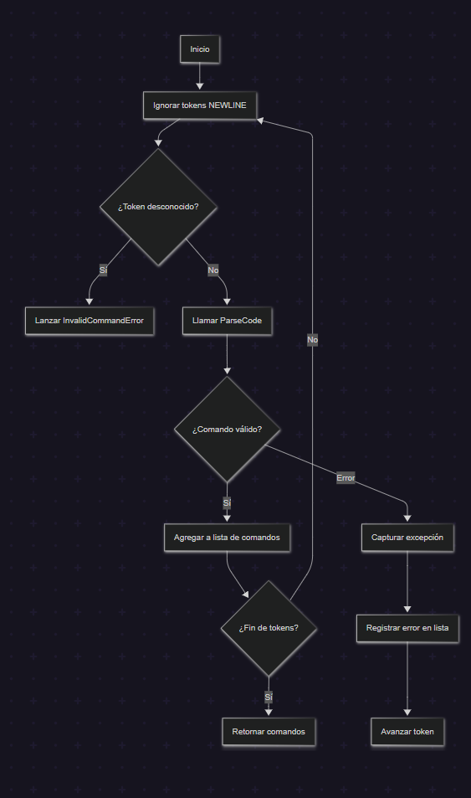
Back-End : Parser
1. Flujo Principal: Método Parse
Implementación:
Manejo seguro: Envuelve el código del método Parser en try-catch para capturar:
RuntimeError: Errores semánticos (ej: variable no declarada).
Exception: Errores sintácticos (ej: paréntesis faltante).
Ignorar NEWLINE: Omite saltos de línea iniciales.
Token desconocido: Si detecta UNKNOWN, lanza error con línea exacta.
Tolerante a fallos: Tras un error, avanza al siguiente token y continúa parseando.

Slide 21
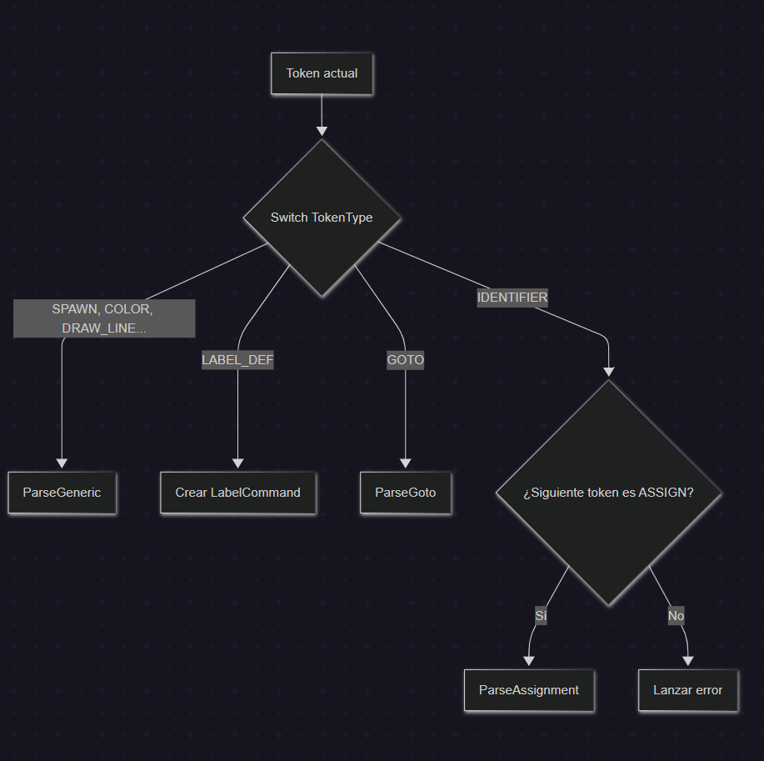
Back-End : Parser
2. Distribución de Comandos: ParseCode
Implementación:
Comandos gráficos genéricos (Spawn, DrawLine, etc.): Derivados a ParseGeneric.
Etiquetas: Crea LabelCommand directamente con el lexema.
GOTO: Procesado por método especializado ParseGoto.
Identificadores: Si van seguidos de ASSIGN (←), se parsean como asignaciones.

Slide 22
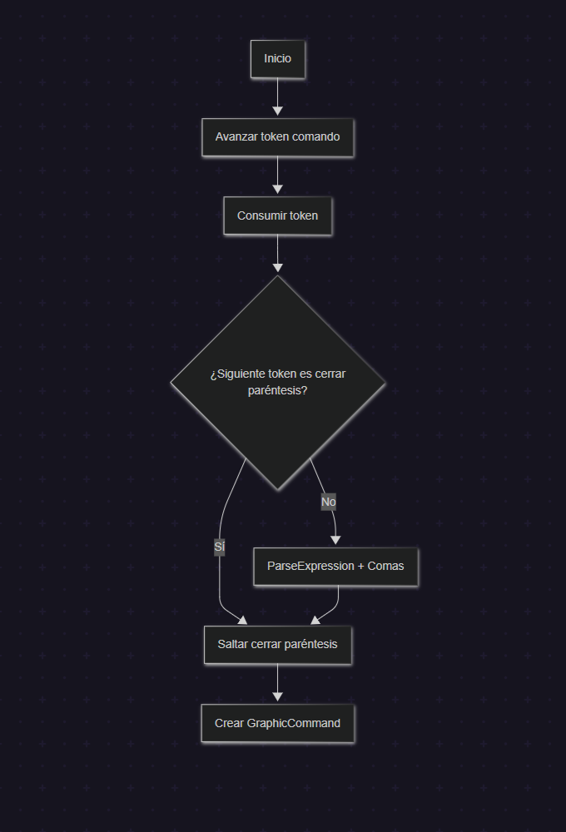
Back-end : Parser
3. Comandos Genéricos: ParseGeneric<T>
Implementación:
Verificar sintaxis básica: Tras el comando, exige abrir un paréntesis " ( "
Recolectar argumentos
Mientras no encuentre el paréntesis, llama a ParseExpression para cada argumento.
Las comas separadoras son validadas con Match(TokenType.COMMA).
Crear objeto: Instancia T (ej: DrawLineCommand) con la lista de expresiones.

Slide 23
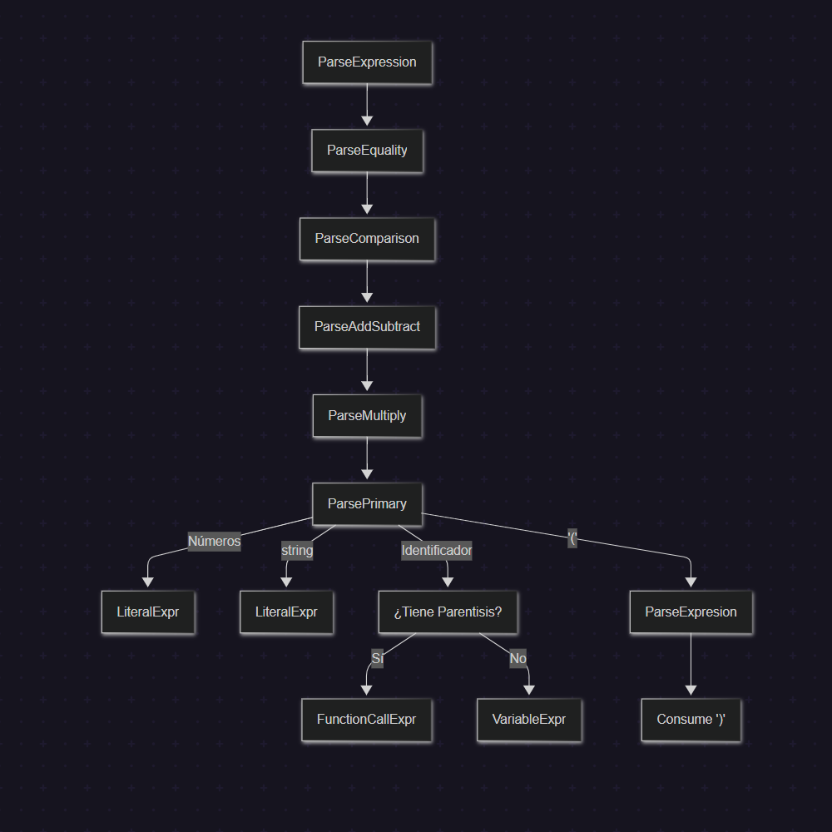
Back-End : PArser
4. Construcción de Expresiones: ParseExpression
Implementación:
• Recursividad descendente:
Cada nivel maneja operadores de mayor precedencia:
Igualdad: ==.
Comparación: >; < ; >= ; <=.
Aditivas: +, -.
Multiplicativas: *; /; %; **.
Primarias: Números, strings, variables, funciones, paréntesis.

Slide 24
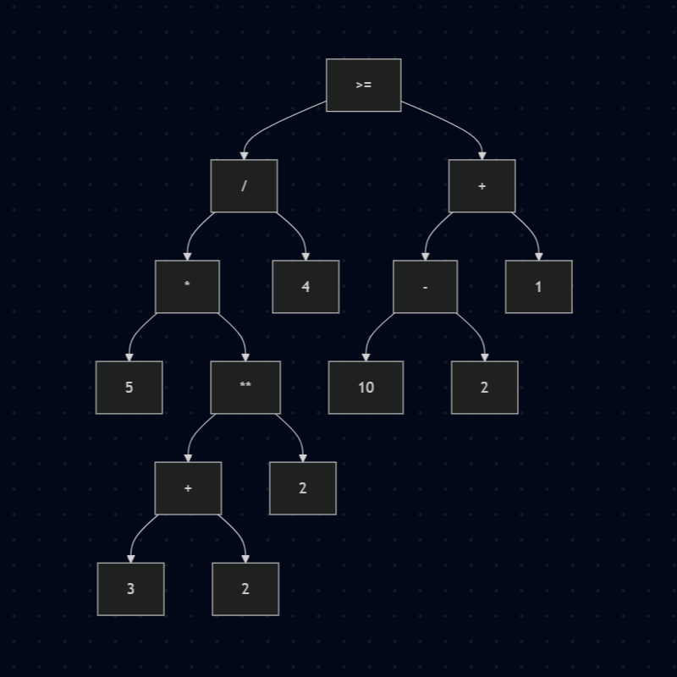
Back-End : Parser
Ejemplo Práctico:
(5 * (3 + 2) ** 2 / 4) >= (10 - 2) + 1

Slide 25
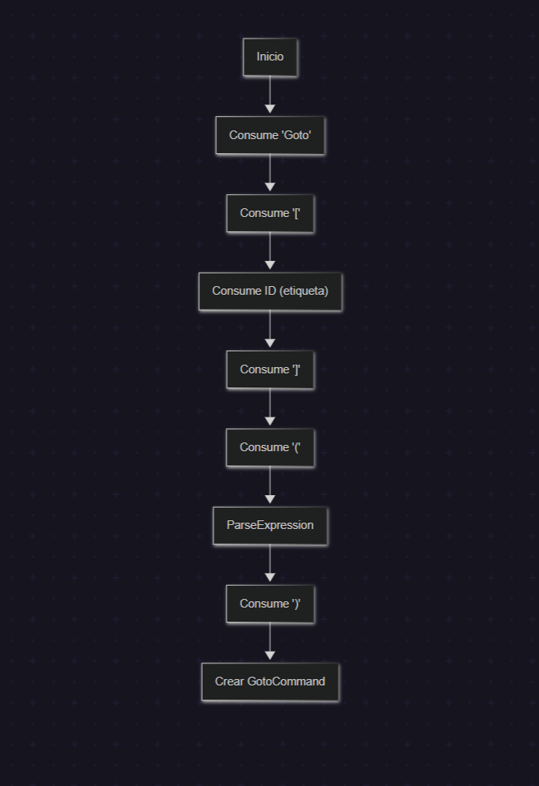
Back-End : PArser
5. Casos Especiales:
a) ParseGoto
Implementación:
Estructura rígida: Exige secuencia GoTo [etiqueta] (condición).
Validación paso a paso: Cada símbolo ([, ], (, )) es verificado con Consume.

Slide 26
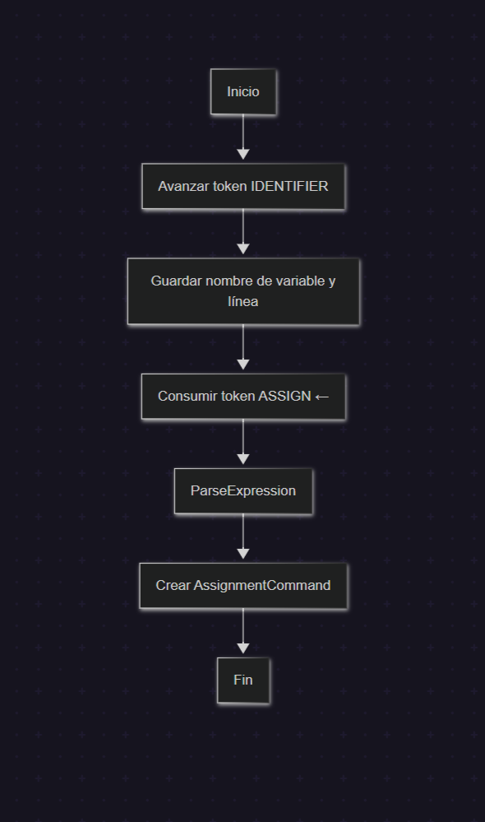
Back-End : Parser
b) ParseAssignment
Implementación:
Identificador: Captura nombre de variable.
Asignación: Consume token ASSIGN (←).
Expresión derecha: Parsea con ParseExpression.
Genera comando: AssignmentCommand con nombre y expresión.

Slide 27
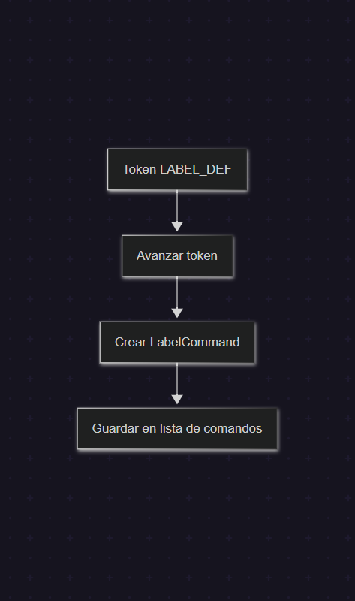
Back-end : Parser
c) LABEL_DEF
Implementación:
Al encontrar un token de tipo LABEL_DEF (ej: "loop1"):
- Extrae el lexema..
- Crea un objeto `LabelCommand` con:
* Nombre: "loop1".
* Línea: Número de línea del token.
- Lo agrega a la lista de comandos final.

Slide 28

BAck-ENd : EXEcutor
Una vez que el Parser ha procesado todos los tokens y generado la lista de comandos (List<ICode>), esta se pasa al Executor el cual es el núcleo de ejecución del programa, encargado de procesar la lista de comandos (ICode) y convertirla en acciones concretas sobre el canvas. Su funcionamiento gira en torno a tres pilares:
Evaluación de expresiones (números, variables, operaciones, funciones).
Ejecución de comandos (dibujo, asignaciones, saltos condicionales).
Manejo del estado (variables, pincel, posición de Wall-E).

Slide 29

BAck-ENd : EXEcutor
1. Flujo Principal del Executor():
Construye un mapa de etiquetas:
Recorre la lista de comandos y registra la posición de cada etiqueta (LabelCommand) en un diccionario para saltos rápidos.
Itera sobre cada comando y lo ejecuta según su tipo:
Saltos condicionales (GoTo): Redirigen el flujo si se cumple la condición.
Comandos gráficos (DrawLine, Fill, etc.): Modifican el canvas.
Asignaciones (miVar ← 5 + 2): Actualizan variables.
Manejo de errores:
Captura excepciones (ej: división por cero, etiquetas no definidas) y las registra en una lista sin detener la ejecución.

Slide 30
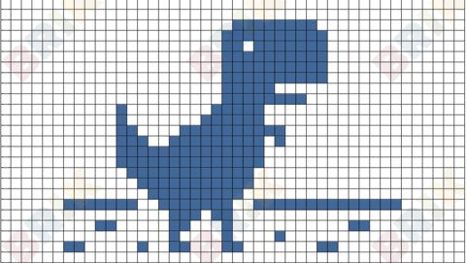
BAck-ENd : EXEcutor
2. Evaluación de Expresiones (EvaluateExpression())
Este método es el corazón lógico del Executor. Se encarga de resolver expresiones aritméticas, booleanas y llamadas a funciones.
Usa un Switch para determinar el tipo de expresión y actuar en consecuencia.

Slide 31

BAck-ENd : EXEcutor
A. Caso: Literales (LiteralExpr)
Números: Convierte el lexema a entero (ej: "5" → 5).
Strings: Elimina las comillas (ej: "Azul" → Azul).
Errores: Si no es ni número ni string, lanza InvalidArgumentError.
B. Caso: Variables (VariableExpr)
Busca el nombre en el diccionario de variables (_variables).
Si no existe, lanza UndefinedVariableError.

Slide 32

BAck-ENd : EXEcutor
C Caso: Operaciones Binarias (BinaryExpr)
Evaluación recursiva: Evalúa el lado izquierdo (b.Left) y el derecho (b.Right) de forma independiente usando llamadas recursivas a EvaluateExpression().
Conversión: Ambos resultados se convierten a int mediante Convert.ToInt32.
Aplicación de operadores:
Según el operador (b.Operator), ejecuta la operación correspondiente:
Aritméticos: +, -, *, /, %, **.
Comparación: ==, !=, <, <=, >, >=, devolviendo 1 (true) o 0 (false).

Slide 33
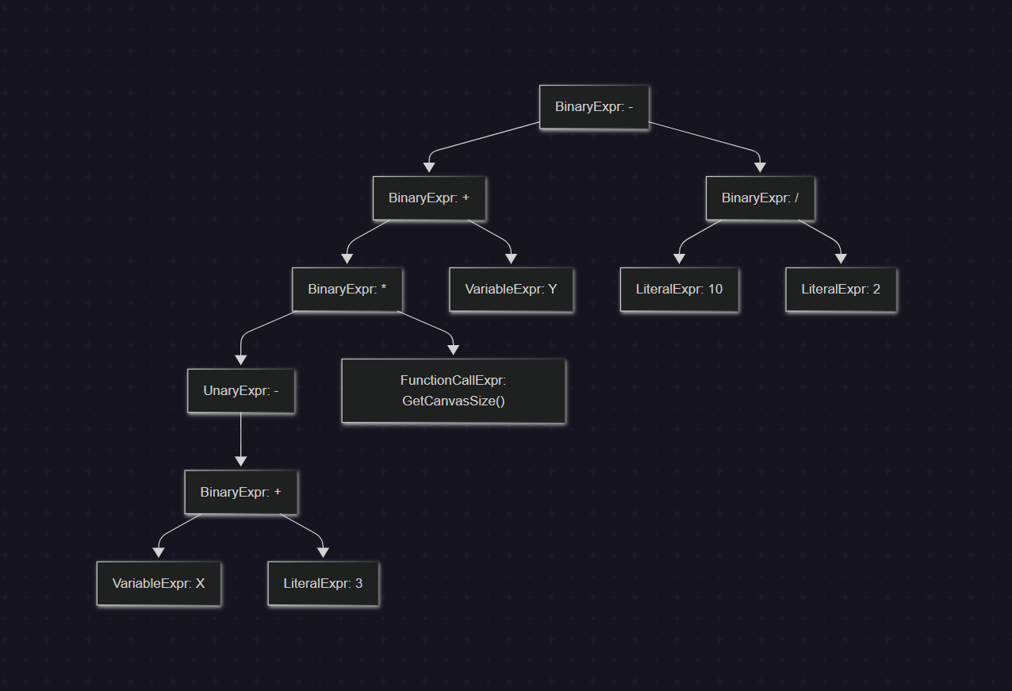
BAck-ENd : EXEcutor
Ejemplo:
-(X + 3) * GetCanvasSize() + Y - (10 / 2)

Slide 34

BAck-ENd : EXEcutor
D. Caso: Operadores Unarios (UnaryExpr)
Solo soporta el negativo (-).
Ej: -5 → Evalúa 5 y aplica el signo.

Slide 35

BAck-ENd : EXEcutor
E. Caso: Llamadas a Funciones (FunctionCallExpr)
Evalúa los argumentos y ejecuta la función correspondiente:
Funciones nativas:
GetActualX() → Devuelve la posición actual de Wall-E en X.
BrushColor("Rojo") → Verifica el color del pincel.
GetColorCount("Azul", 0, 0, 10, 10) → Cuenta píxeles azules en un área.
Errores:
Función no implementada → FunctionNotImplementedError.
Argumentos inválidos → InvalidFunctionArityError.

Slide 36

BAck-ENd : EXEcutor
3. Ejecución de Comandos
A. Comandos Gráficos (GraphicCommand())
Ejemplos: DrawLine, Fill, DrawCircle.
Acciones:
Evalúan sus argumentos con EvaluateExpression().
Modifican el canvas según sus reglas (ej: dibujan una línea con el color y tamaño actual del pincel).
B. Asignaciones (AssignmentCommand())
Ejemplo: n ← 5 + 2
Evalúa la expresión derecha (5 + 2 = 7).
Almacena el valor en _variables["n"].

Slide 37

BAck-ENd : EXEcutor
C. Saltos Condicionales (GotoCommand())
Ejemplo: GoTo [inicio] (n < 10)
Evalúa la condición (n < 10).
Si es verdadera, busca la etiqueta inicio en el mapa y salta a esa posición.
Si la etiqueta no existe, lanza LabelNotFoundError.
D. Etiquetas (LabelCommand())
No ejecutan nada. Son solo puntos de referencia para GoTo.

Slide 38

BAck-ENd : EXEcutor : Command
A continuación, se detalla cómo el Executor lleva a cabo la ejecución real de cada comando, transformando las instrucciones en acciones concretas sobre el canvas y el estado del programa. Estos son los métodos responsables de materializar cada operación definida en el código, desde cambios de color hasta saltos condicionales.

Slide 39
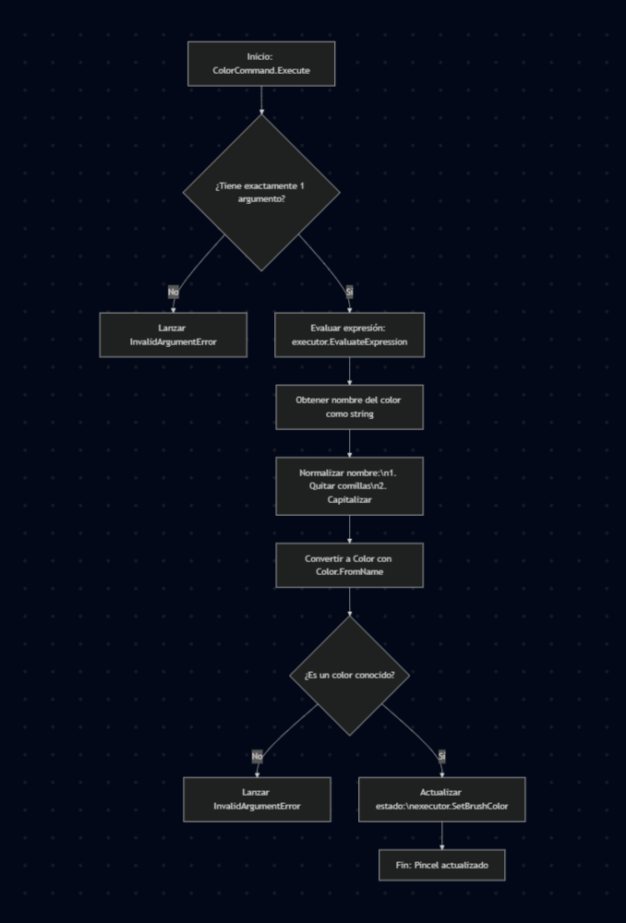
BAck-ENd : EXEcutor : Command
ColorCommand (Cambio de Color del Pincel)
Flujo de Ejecución
Validación de Argumentos:
Verifica que solo haya 1 argumento (el nombre del color). Si no, lanza InvalidArgumentError.
Evaluación del Argumento:
Usa executor.EvaluateExpression() para obtener el valor del argumento (ej: "Rojo").
Normaliza el nombre:
Elimina comillas si las tiene.

Slide 40
BAck-ENd : EXEcutor : Command
ColorCommand (Cambio de Color del Pincel)
Flujo de Ejecución
Formato: Primera letra en mayúscula (ej: "rojo" → "Rojo").
Conversión a Color:
Usa Color.FromName() para convertir el string a un color de .NET. Si el color no es válido (ej: "Azulito"), lanza InvalidArgumentError.
Actualización del Estado:
Llama a executor.SetBrushColor(color) para cambiar BrushColor.

Slide 41
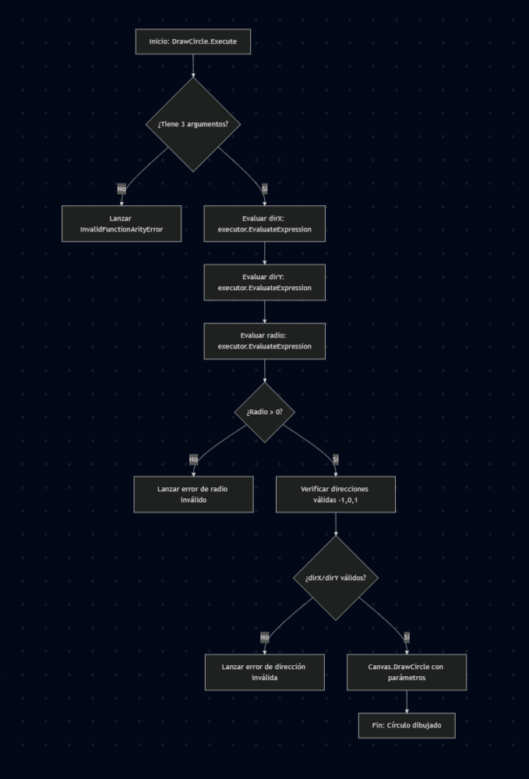
BAck-ENd : EXEcutor : Command
DrawCircleCommand (Dibujo de Círculo)
Flujo de Ejecución
Validación de Argumentos:
Verifica que el comando reciba exactamente 3 argumentos (dirX, dirY, radio). Si el número de argumentos es incorrecto, lanza InvalidFunctionArityError.
Evaluación de Argumentos:
Usa executor.EvaluateExpression() para calcular cada argumento:
dirX y dirY (enteros): Dirección del centro del círculo relativa a la posición actual (valores -1, 0, 1).
radio (entero): Distancia desde el centro hasta la circunferencia (debe ser positivo).

Slide 42
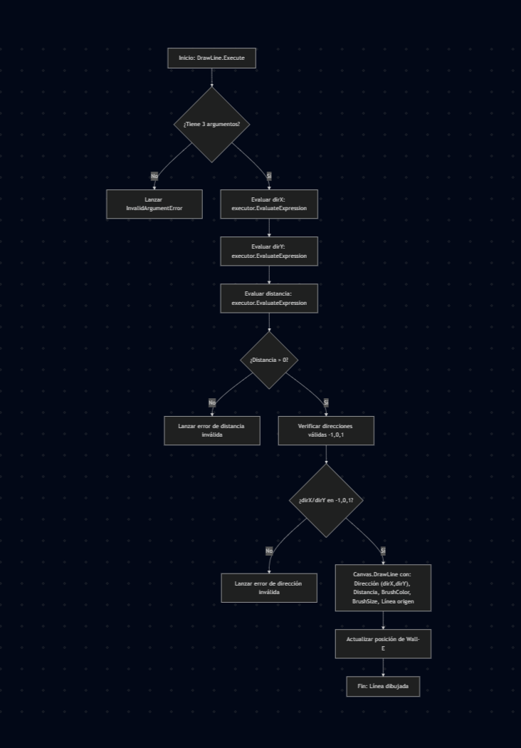
BAck-ENd : EXEcutor : Command
DrawLineCommand (Dibujo de Línea)
Flujo de Ejecución
Dibujo de la Línea:
Llama al método DrawLine del canvas, pasando:
Dirección (dirX, dirY), Longitud (distancia), Color actual del pincel (executor.BrushColor), Grosor del pincel (executor.BrushSize) y Línea de origen (para reportar errores).
Manejo de Errores:
Si la distancia es negativa o cero, el canvas lanza una excepción.
Si las direcciones no son válidas (ej: dirX = 2), se considera un error de ejecución.

Slide 43
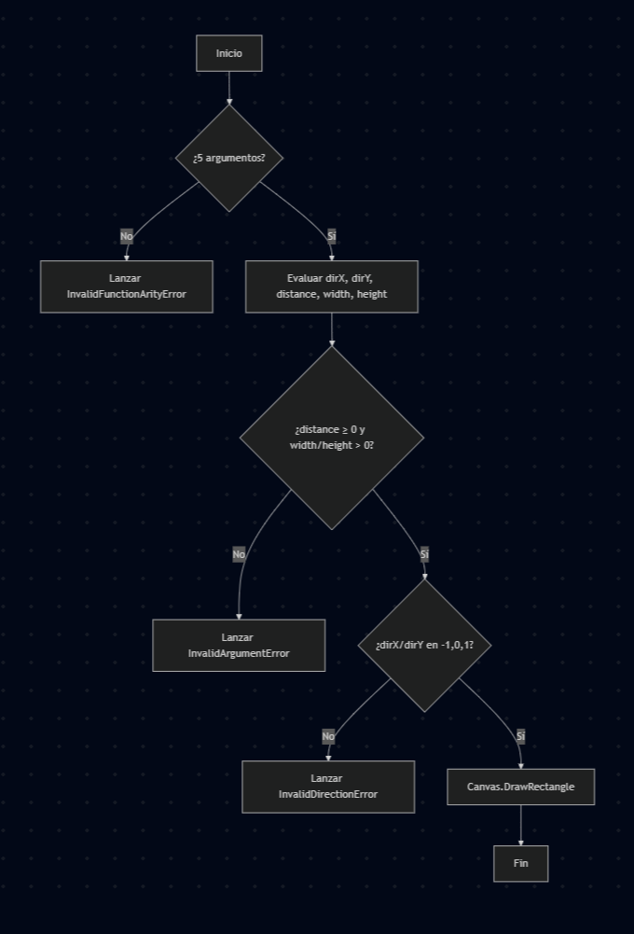
BAck-ENd : EXEcutor : Command
DrawRectangleCommand (Dibujo de Rectángulo)
Flujo de Ejecución
Validación de Argumentos:
Verifica que el comando reciba exactamente 5 argumentos (dirX, dirY, distance, width, height).. Si el número de argumentos es incorrecto, lanza InvalidFunctionArityError.
Evaluación de Argumentos:
Usa executor.EvaluateExpression() para calcular cada argumento:
dirX y dirY (enteros): Dirección del centro del rectángulo (valores -1, 0, 1).
distance (entero): Distancia desde Wall-E hasta el centro del rectángulo (debe ser ≥ 0).
width y height (enteros): Ancho y alto del rectángulo (deben ser positivos).

Slide 44
BAck-ENd : EXEcutor : Command
DrawRectangleCommand (Dibujo de Rectángulo)
Flujo de Ejecución
Dibujo del Rectángulo:
Llama al método DrawRectangle del canvas, pasando:
Dirección y distancia (dirX, dirY, distance), Dimensiones (width, height), Color actual (executor.BrushColor), Grosor del pincel (executor.BrushSize) y Línea de origen (para errores).
Manejo de Errores:
Si distance, width o height son negativos → Error de argumento inválido.
Si dirX/dirY no son -1, 0 o 1 → Error de dirección inválida.

Slide 45
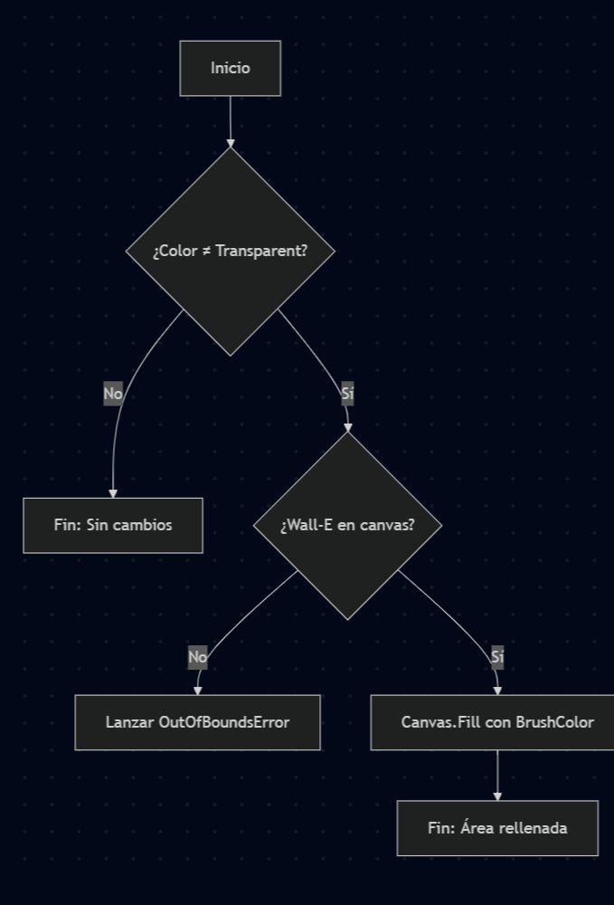
BAck-ENd : EXEcutor : Command
FillCommand (Relleno de Área)
Flujo de Ejecución
Validación de Argumentos:
No requiere argumentos. Si se proporcionan, se ignoran.
Ejecución del Relleno:
Obtiene el color actual del pincel (executor.BrushColor).

Slide 46
BAck-ENd : EXEcutor : Command
FillCommand (Relleno de Área)
Flujo de Ejecución
Llama al método Fill del canvas, pasando:
Color de relleno: BrushColor.
Posición inicial: Coordenadas actuales de Wall-E.
Manejo de Errores:
Si el color es Transparent → No se realiza ninguna acción.
Si Wall-E está fuera de los límites del canvas → Lanza OutOfBoundsError.

Slide 47
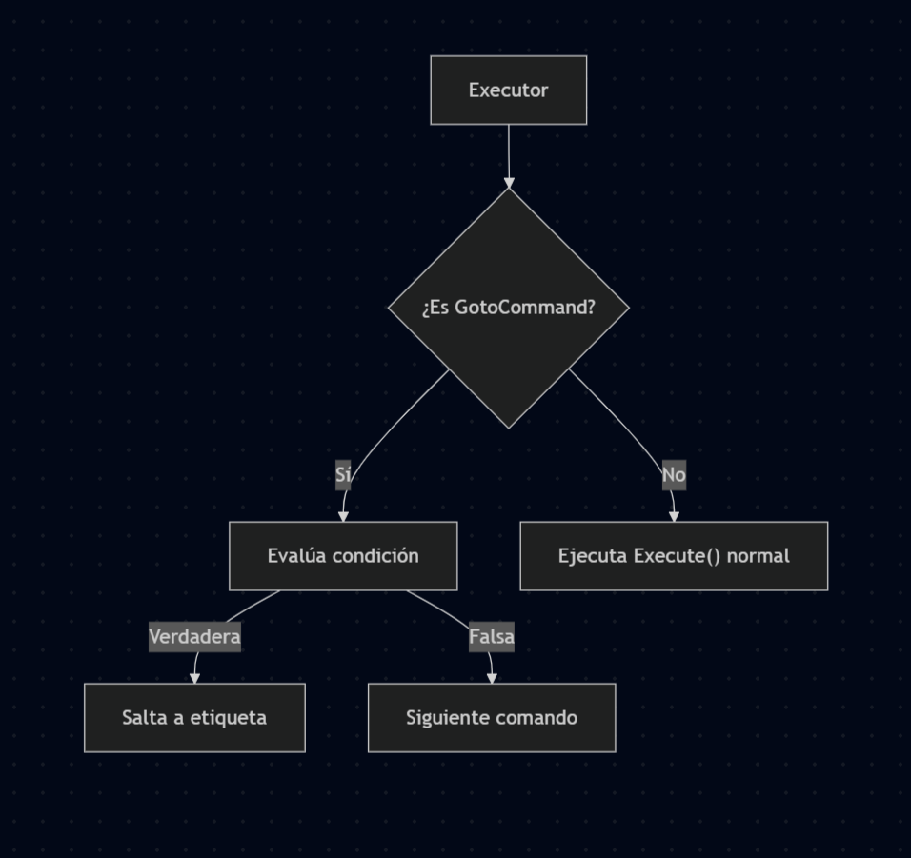
BAck-ENd : EXEcutor : Command
GotoCommand (Salto Condicional)
Implementación Especial: A diferencia de los demás comandos, GotoCommand no ejecuta su lógica en su propio método Execute(). En su lugar, el Executor maneja directamente los saltos durante su ciclo principal de ejecución. El comando Goto actúa como un objeto de datos que almacena:
La etiqueta destino (TargetLabel)
La condición de salto (Condition)
Flujo de Ejecución (Gestionado por Executor)
Preprocesamiento:
El Executor construye un mapa de etiquetas (Dictionary<string, int>) al inicio, asociando cada etiqueta (LabelCommand) con su posición en la lista de comandos.

Slide 48
BAck-ENd : EXEcutor : Command
GotoCommand (Salto Condicional) - Implementación Especial
Flujo de Ejecución (Gestionado por Executor)
Durante la ejecución:
Cuando encuentra un GotoCommand: a. Evalúa la condición (EvaluateCondition(expr)).
b. Si es verdadera:
Busca la etiqueta en el mapa. Si existe, ajusta el índice de ejecución (i = destino - 1). Si no existe, lanza LabelNotFoundError.
c. Si es falsa: Continúa con el siguiente comando.

Slide 49

BAck-ENd : EXEcutor : Command
LabelCommand (Marcador de Etiqueta)
Propósito exclusivo: Actúan como puntos de referencia para los comandos Goto, sin realizar ninguna acción por sí mismos. Son "señales" en el código que el Executor utiliza para redirigir el flujo de ejecución.

Slide 50
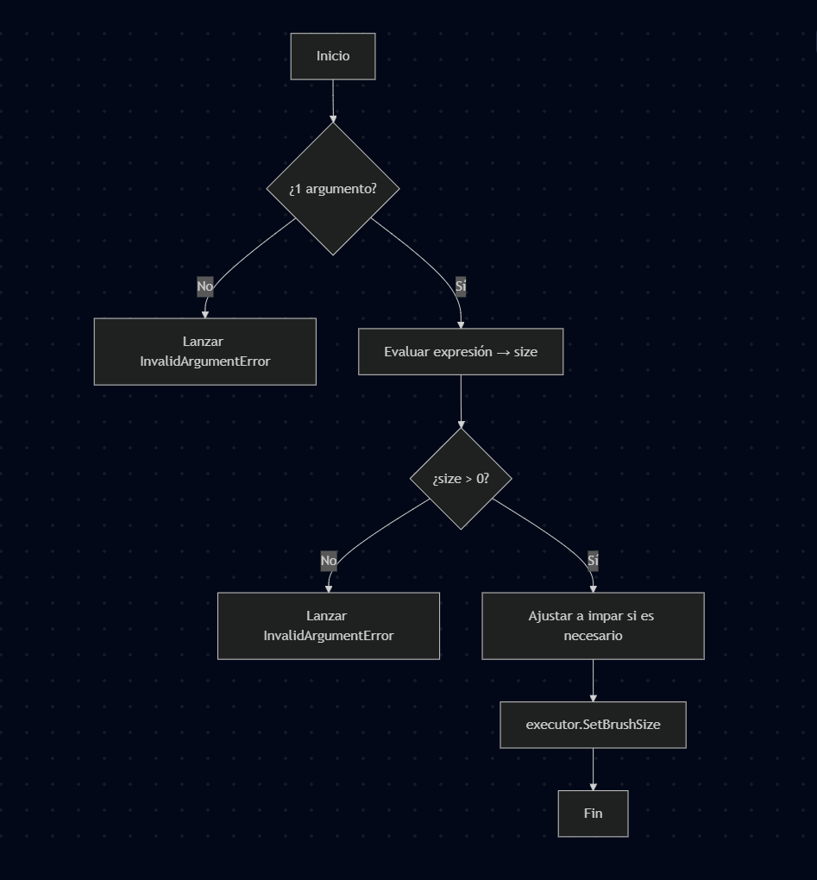
BAck-ENd : EXEcutor : Command
SizeCommand (Ajuste de Tamaño del Pincel)
Flujo de Ejecución
Validación de Argumentos:
Verifica que el comando reciba exactamente 1 argumento (el tamaño del pincel). Si el número de argumentos es incorrecto, lanza InvalidArgumentError.
Evaluación del Argumento:
Usa executor.EvaluateExpression() para calcular el valor del argumento. Convierte el resultado a un número entero (size).

Slide 51
BAck-ENd : EXEcutor : Command
SizeCommand (Ajuste de Tamaño del Pincel)
Flujo de Ejecución
Ajuste del Tamaño:
Llama a executor.SetBrushSize(size) para actualizar la propiedad BrushSize.
Regla especial: Si el tamaño es par, se ajusta automáticamente al número impar inmediatamente inferior (ej: 4 → 3).
Manejo de Errores:
Si el tamaño es negativo o cero → Lanza InvalidArgumentError.

Slide 52
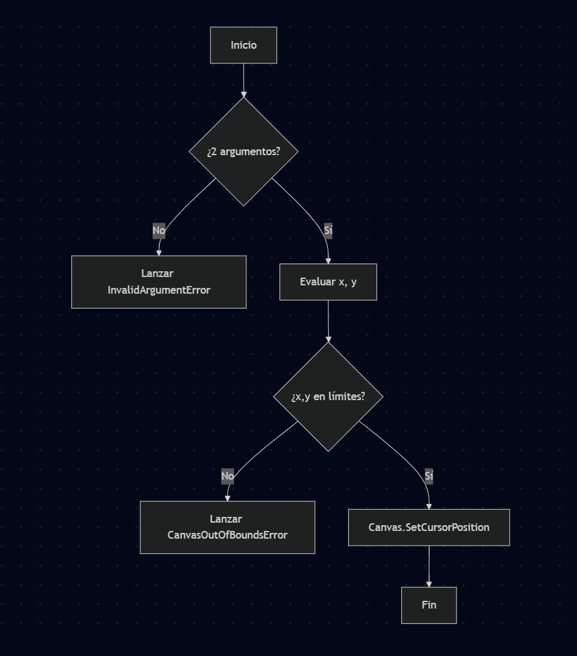
BAck-ENd : EXEcutor : Command
SpawnCommand (Posicionamiento Inicial de Wall-E)
Flujo de Ejecución
Validación de Argumentos:
Verifica que el comando reciba exactamente 2 argumentos (coordenadas x e y). Si el número de argumentos es incorrecto, lanza InvalidArgumentError.
Evaluación de Coordenadas:
Usa executor.EvaluateExpression() para calcular los valores de x e y. Convierte los resultados a enteros.

Slide 53
BAck-ENd : EXEcutor : Command
SpawnCommand (Posicionamiento Inicial de Wall-E)
Flujo de Ejecución
Validación de Límites:
Comprueba que las coordenadas estén dentro del canvas:
x debe estar en [0, Canvas.Width - 1].
y debe estar en [0, Canvas.Height - 1].
Si no, lanza CanvasOutOfBoundsError.
Posicionamiento:
Llama a executor.Canvas.SetCursorPosition(x, y) para actualizar la posición de Wall-E.

Slide 54

BAck-ENd : Executor : Command
AssignmentCommand (Asignación de Variables)
Flujo de Ejecución
Validación Implícita:
La estructura se valida durante el parsing (el parser garantiza que tenga formato nombre ← expresión).
Evaluación de la Expresión:
Usa executor.EvaluateExpression() para calcular el valor de la expresión derecha.
Soporta:
Operaciones aritméticas (n ← 5 + 3),, llamadas a funciones (x ← GetActualX()), variables existentes (y ← x * 2)

Slide 55
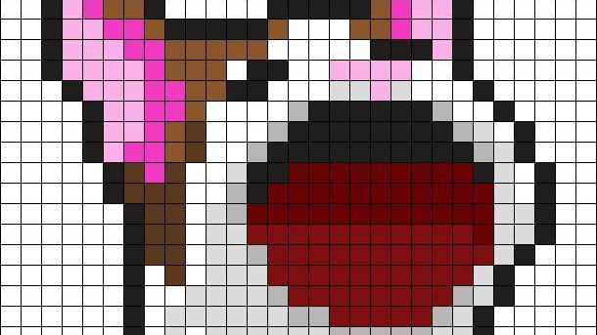
BAck-ENd : Executor : Command
AssignmentCommand (Asignación de Variables)
Flujo de Ejecución
Almacenamiento:
Guarda el resultado en el diccionario variables del Executor usando:
executor.AssignVariable(VariableName, valor);
Manejo de Errores:
Si la expresión es inválida, propaga el error de EvaluateExpression. No tiene errores específicos (el parser previene asignaciones mal formadas).

Slide 56

BAck-ENd : PiXELCanvas
En la clase PixelCanvas es la parte del código que declara lo visual, en esta se encuentran funciones que son usadas por el Excutor para conectar el código con lo visual y a continuación explicaremos las fundamentales:
GetCursorX(): Devuelve la posición X del cursor.
GetCursorY(): Devuelve la posición Y del cursor.
GetPixelColor(): Devuelve el color del píxel en la posición indicada.
public int Cols/Rows: Devuelve el número de columnas/filas del canvas.

Slide 57

BAck-ENd : PiXELCanvas
Métodos de Pintar:
DrawLine():
Flujo de Ejecución
Inicialización de Coordenadas:
Obtiene las coordenadas actuales del cursor (_cursorPosition.X e _cursorPosition.Y) como punto de partida.
Bucle de Dibujo (Pixel por Pixel):
Itera desde 0 hasta distance - 1: a. Dibuja el píxel actual: Llama a DrawPoint en las coordenadas (x, y) con el color y size especificados. El grosor (size) determina si se dibuja un solo píxel o un área cuadrada centrada en (x, y). b. Actualiza la posición: Aumenta x e y según la dirección (dx y dy).

Slide 58

BAck-ENd : PiXELCanvas
Métodos de Pintar:
DrawLine():
Flujo de Ejecución
Actualización del Cursor:
Al finalizar el bucle, guarda la última posición calculada (x, y) como nueva posición del cursor (_cursorPosition).
Refresco de Pantalla:
Llama a Invalidate() para redibujar el canvas y mostrar los cambios visuales.

Slide 59
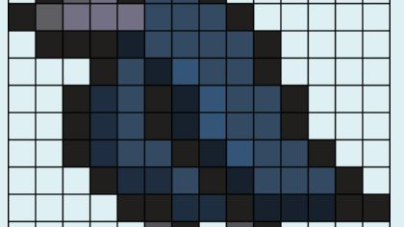
BAck-ENd : PiXELCanvas
Métodos de Pintar:
DrawCircle():
Flujo de Ejecución
Cálculo del Centro del Círculo:
Calcula las coordenadas del centro sumando los desplazamientos dirX y dirY a la posición actual del cursor (_cursorPosition).
Reposicionamiento del Cursor:
Mueve el cursor al centro del círculo usando SetCursorPosition.

Slide 60

BAck-ENd : PiXELCanvas
Métodos de Pintar:
DrawCircle():
Flujo de Ejecución
Generación de Puntos del Círculo:
Itera sobre 360 grados (círculo completo): a. Convierte el ángulo a radianes: rad = angle * π / 180. b. Calcula las coordenadas (x, y) en el borde del círculo usando: x = centroX + radio * cos(rad), y = centroY + radio * sin(rad)
c. Dibuja cada punto con DrawPoint, aplicando el color y brushSize.
Actualización de la Pantalla:
Llama a Invalidate() para refrescar visualmente el canvas.

Slide 61

BAck-ENd : PiXELCanvas
Métodos de Pintar:
DrawRectangle():
Flujo de Ejecución
Cálculo del Centro del Rectángulo:
Calcula las coordenadas del centro sumando el desplazamiento (dirX * distance, dirY * distance) a la posición actual del cursor (_cursorPosition).
Reposicionamiento del Cursor:
Mueve el cursor al centro del rectángulo usando SetCursorPosition.

Slide 62

BAck-ENd : PiXELCanvas
Métodos de Pintar:
DrawRectangle():
Flujo de Ejecución
Cálculo de Esquinas:
Determina la esquina superior izquierda (left, top) restando la mitad del ancho y alto al centro: left = centroX - width / 2, top = centroY - height / 2
Dibujo de Lados:
Lados Horizontales (superior e inferior): Itera desde 0 hasta width - 1 dibujando píxeles en las filas top y top + height - 1.
Lados Verticales (izquierdo y derecho): Itera desde 0 hasta height - 1 dibujando píxeles en las columnas left y left + width - 1.
Actualización de la Pantalla:
Llama a Invalidate() para refrescar visualmente el canvas.

Slide 63
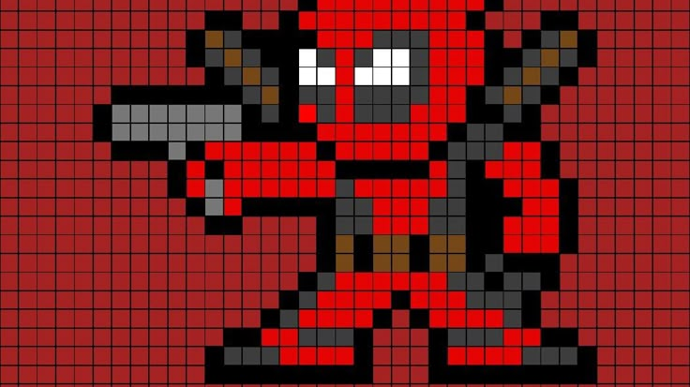
BAck-ENd : PiXELCanvas
Métodos de Pintar:
Fill():
Flujo de Ejecución
Validación Inicial:
Obtiene las coordenadas actuales del cursor (startX, startY). Si el cursor está fuera del canvas, termina sin hacer nada (evita errores).
Detección del Color Objetivo:
Identifica el color del píxel actual (targetColor). Si ya coincide con el nuevo color (fillColor), termina (no hay cambios necesarios).

Slide 64

BAck-ENd : PiXELCanvas
Metodos de Pintar:
Fill():
Flujo de Ejecución
Preparación del Algoritmo:
Inicializa una cola (Queue) para almacenar píxeles a procesar. Añade el píxel inicial a la cola. Procesamiento por Capas (BFS):
Mientras haya píxeles en la cola: a. Extrae un píxel de la cola. b. Verifica límites: Ignora píxeles fuera del canvas. c. Compara colores: Si el píxel no tiene targetColor, lo ignora. d. Pinta el píxel: Asigna el nuevo color (fillColor). e. Encola vecinos: Añade los 4 píxeles adyacentes (arriba, abajo, izquierda, derecha) para continuar la expansión.
Terminación:
Cuando la cola está vacía, el área conectada está completamente rellenada.

Slide 65

Detalles finales

Slide 66

Detalles finales
Sintaxis del Intérprete
El lenguaje para Pixel Wall-E tiene una sintaxis estructurada que incluye:
Instrucciones básicas:
Spawn(x, y) - Obligatoria al inicio, posiciona a Wall-E
Color(color) - Cambia el color del pincel
Size(k) - Ajusta el tamaño del pincel
DrawLine(dirX, dirY, distance) - Dibuja una línea
DrawCircle(dirX, dirY, radius) - Dibuja un círculo
DrawRectangle(dirX, dirY, distance, width, height) - Dibuja un rectángulo
Fill() - Rellena áreas conectadas

Slide 67

Detalles finales
Sintaxis del Intérprete
El lenguaje para Pixel Wall-E tiene una sintaxis estructurada que incluye:
Asignaciones de variables:
Sintaxis: var ← Expression
Ejemplo: n ← 5 + 3 * 2
Expresiones:
Aritméticas: operaciones con +, -, *, /, **, %
Booleanas: comparaciones (==, >=, etc.) y operadores lógicos (&&, ||)

Slide 68
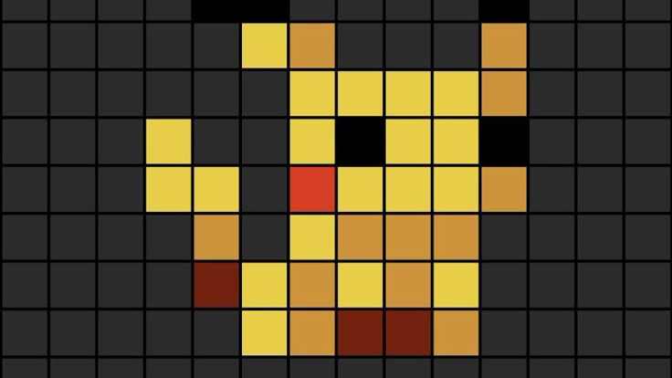
Detalles finales
Sintaxis del Intérprete
El lenguaje para Pixel Wall-E tiene una sintaxis estructurada que incluye:
Funciones:
GetActualX(), GetActualY()
GetCanvasSize()
GetColorCount(color, x1, y1, x2, y2)
Funciones de verificación como IsBrushColor(color)

Slide 69

Detalles finales
Sintaxis del Intérprete
El lenguaje para Pixel Wall-E tiene una sintaxis estructurada que incluye:
Control de flujo:
Etiquetas: mi_etiqueta.
Saltos condicionales: GoTo [etiqueta] (condición).
Comentarios:
Sintaxis: # Texto del comentario.
Comportamiento: Ignora todo desde # hasta el final de la línea.

Slide 70
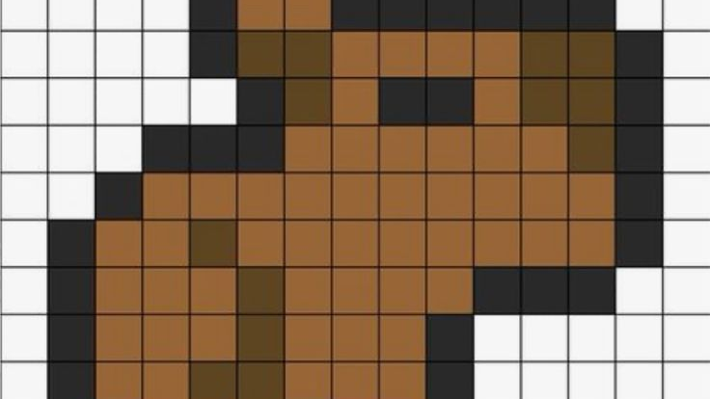
Detalles finales
IntelliSense (Sistema de Autocompletado)
El proyecto menciona la implementación de un sistema inteligente que:
Proporciona sugerencias de palabras clave mientras se escribe.
Ofrece acceso rápido a las funciones disponibles.
Muestra la sintaxis correcta de cada comando.

Slide 71

Detalles finales
Estructura General del Proyecto
Frontend (Interfaz Gráfica):
Editor de texto con numeración de líneas.
Canvas cuadriculado para visualización.
Controles para dimensiones del canvas.
Botones para ejecución, carga y guardado.

Slide 72

Detalles finales
Backend (Intérprete):
Analizador léxico y sintáctico.
Manejador de ejecución de comandos.
Sistema de gestión de errores.
Gestión de estado (posición, color, tamaño del pincel).

Slide 73

FInal

Slide 74
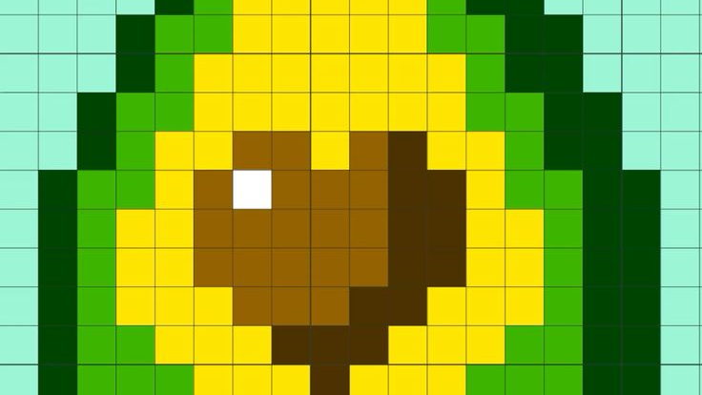
final
El proyecto puede seguir sujeto a modificaciones. El objetivo es hacerlo más atractivo al uso de las personas, por lo que puede llegar a tener algunas mejoras próximamente. Por eso si les gustó, les invito a seguir su progreso para ver hasta dónde es capaz de llegar este intérprete Wall-E.

